Slide 1
Könyvtári kutatásmódszertan
Várnai-Vígh Adrienn E.
2019. december 4.

Slide 2


Miért kell szakdolgozatot írni? És főként hogyan?
Tanulmányi Kalauz
Módszertani segédanyag
  Eco, Umberto. Hogyan írjunk szakdolgozatot? Partvonal, 2012
  Fülöp Tamás. Útmutató a szakdolgozat elkészítéséhez. Alumni Kiadó Kft., 2011, http://gk.uni-pae.hu/images/szakdolgozat/fulop_tamas_utmutato_a_szakdolgozat_elkeszitesehez.pdf [2019. december 2.]
  Majoros Pál. Tanácsok, tippek, trükkök nem csak szakdolgozatíróknak: avagy a kutatásmódszertan alapjai. Perfekt, 2011
  Gyurgyák János: A tudományos írás alapjai : útmutató szemináriumi és tudományos diákköri értekezést, szakdolgozatot és disszertációt íróknak. Osiris, 2019
Szakdolgozati gyorssegély: http://szakdolgozat.ek.szte.hu/

Slide 3
A dolgozatírás lépései
A választott témakör körülhatárolása, általános tájékozódás
A kutatási cél meghatározása, a témavázlat és kutatási terv elkészítése
Szakirodalmi anyagok gyűjtése, feltárása
A rendelkezésre álló anyagok rendszerezése, feldolgozása
A szakdolgozatírás során alkalmazható főbb kutatási és elemzési módszerek
A dolgozat elkészítése
A formai megoldások véglegesítése, a dolgozat nyomtatása, köttetése, be- és/vagy leadása
(l. Fülöp, 2011, 9. o.)
Fülöp, 2011, 13-17. o.

Slide 4
Irodalomgyűjtés 1.
előzetes tudás
szisztematikus irodalomfeltárás
  keresőkifejezések
  keresőfelületek
hólabda-módszer
korábbi szakdolgozatok
dolgozat formai követelményei hivatkozási stílus

Slide 5
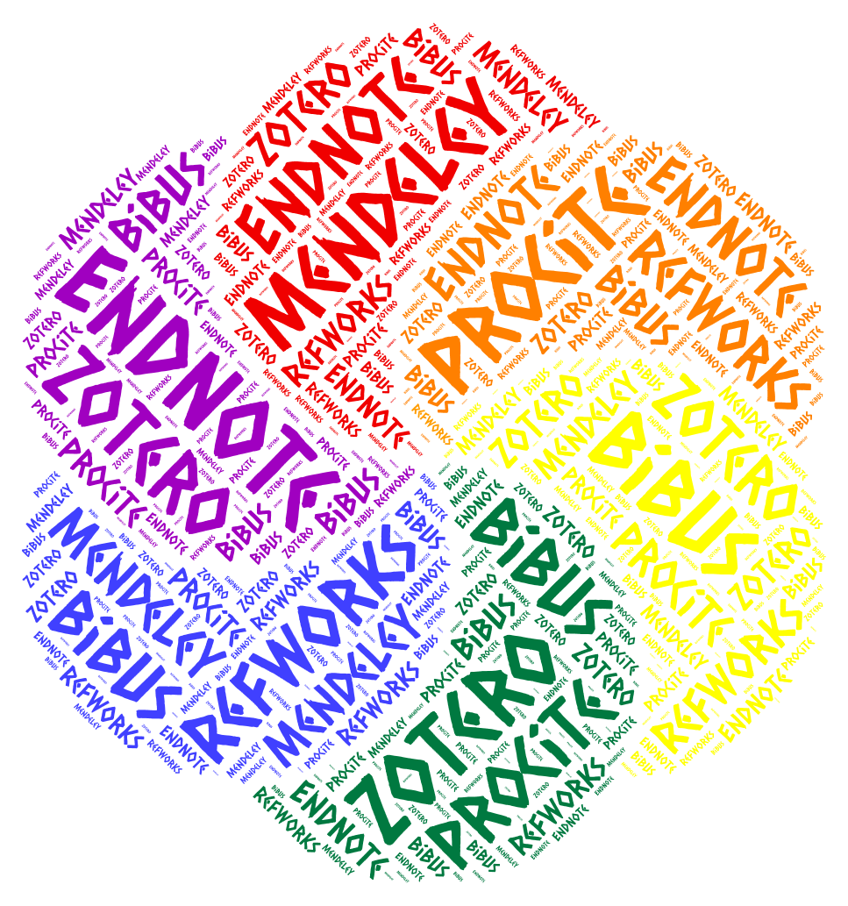
Irodalomgyűjtés 2.
Hivatkozáskezelő rendszerek
  bibliográfiai adatok gyűjtése
  csatolmányokat is tárolhatunk
  az összegyűjtött adatokból bibliográfiát, irodalomjegyzéket készíthetünk
  dolgozatban hivatkozásokat – szövegközi, lábjegyzet és végjegyzet formájában is – készíthetünk vele

Slide 6
Hivatkozási példa
„A generációkat a közös tapasztalatok, életélmények, végső soron a közös értékek fűzik össze. A generációk tagjainak összekapcsolódása ugyan laza szálú, mégis meghatározó jellegű. Laza szálú, mert annyi életsors, életút döntés mutatkozik meg egy-egy generáció tagjai esetében, hogy ezeket rendkívül nehéz egységesnek tekinteni. Mégis van egy meghatározó vonulat az értékek, a közös élmények mentén, amely lehetőséget teremt arra, hogy összekapcsoljuk ezeket a sorsokat, és azt állítsuk, hogy a generációk között különbségek vannak és egyben a generációkon belül fellelhető azonosságok keretezik az oda tartozó emberek döntéseit.” (Törőcsik et al., 2014, 3.)
Törőcsik Mária, Szűcs Krisztián és Kehl Dániel: „Generációs gondolkodás – A Z és az Y generáció életstílus csoportjai”. Marketing & menedzsment, 2014, 2. különszám, 3–15. o., Elérhető: https://journals.lib.pte.hu/index.php/mm/article/view/861/732 [2019. december 2.]

